Slide 1
第3章 Android应用程序
Say “Hello,world!” to android

Slide 2
本章学习目标：
掌握使用Eclipse开发Android应用程序的方法
掌握Android虚拟设备的创建方法
了解R.java文件的用途和生成方法
了解AndroidManifest.xml文件的用途
了解Android的程序结构
了解使用命令行创建Android应用程序方法

Slide 3
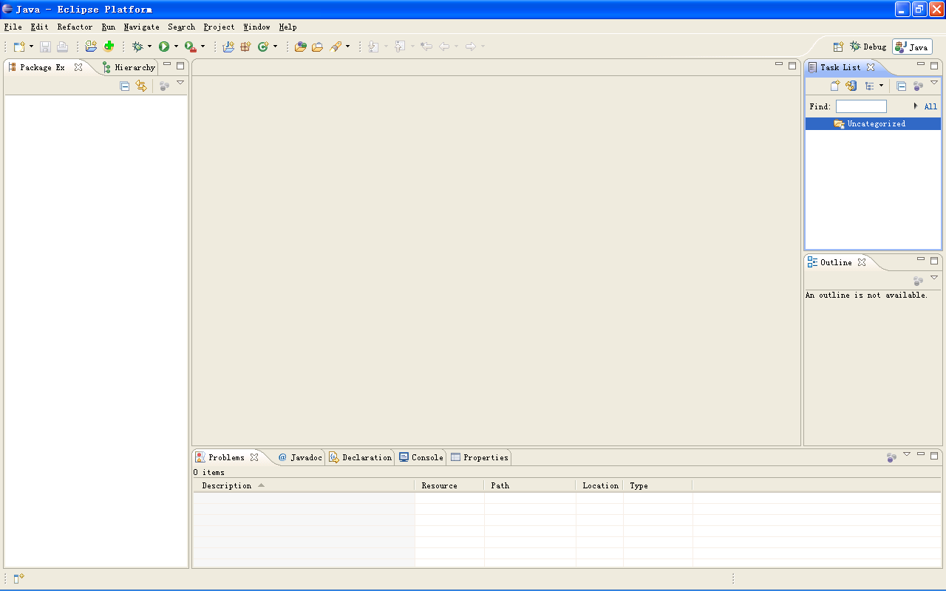
3.1 第一个Android程序
创建Android工程
  在Eclipse程序中建立过的Android工程，工程名称和目录结构将显示在Package Explorer区域内

Slide 4
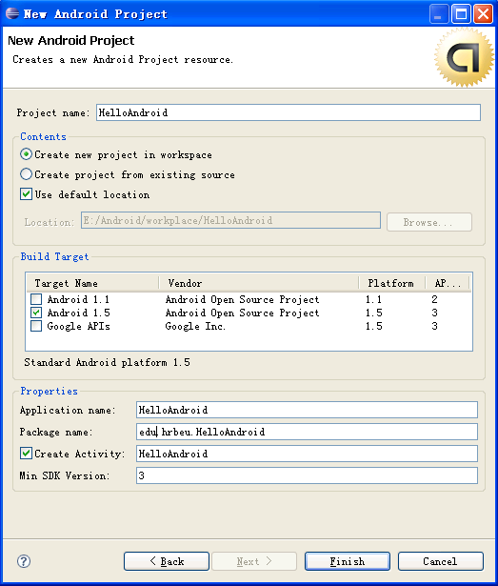

3.1 第一个Android程序
创建Android工程
  打开Android工程向导：
    File→New→Project…︱Android→Android Project 或
    File →New→Other …︱Android→Android Project

Slide 5
3.1 第一个Android程序
创建Android工程
  填写工程名称：工程名称必须唯一，不能与已有的工程重名
  在Project name中填入HelloAndroid

Slide 6
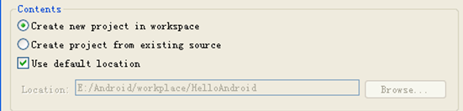
3.1 第一个Android程序
创建Android工程
  选择创建方式
    可以创建新Android工程，也可利用已有代码创建Android工程，缺省为创建新Android工程；选择“Create new project in workspace”
    可以使用默认位置存储，也可取消复选框，选择其他位置保存，缺省为使用默认位置E:/Android/workplace/。使用默认位置存储,这里保存位置在： E:/Android/workplace/HelloAndroid

Slide 7
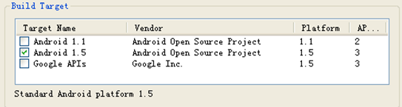
3.1 第一个Android程序
创建Android工程
  选择编译目标。有三个选项
    第一个是标准的1.1版本Android系统，API等级为2
    第二个是标准的1.5版本的Android系统， API等级为3
    第三个是包含Google API的1.5版本的Android系统， API等级为3
  选择不同版本的Android系统，引入不同版本的android.jar包。这里选择标准的1.5版本Android系统

Slide 8
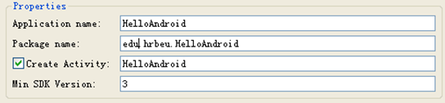
3.1 第一个Android程序
创建Android工程
  填写相关信息
    应用程序名称，即Android程序在手机中显示的名称，显示在手机的顶部。在Application name填入HelloAndroid
    包名称是包的命名空间，需遵循Java包的命名方法，由两个或多个标识符组成，中间用点隔开。为了包名称的唯一性，可以采用反写电子邮件地址的方式。在Package name填入edu.hrbeu.HelloAndroid

Slide 9
3.1 第一个Android程序
创建Android工程
  填写相关信息
    创建Activity是个可选项，如需要自动生成一个Activity的代码文件，则选择该项。Activity的名称与应用程序的名称不同，但为了简洁，可以让他们相同,表示这个Activity是Android程序运行时首先显示给用户的界面。在 Create Activity填入HelloAndroid

Slide 10
3.1 第一个Android程序
创建Android工程
  填写相关信息
    SDK最低版本是Android程序能够运行的最低的API等级，如果手机的API等级低于程序的SDK最低版本，则程序无法在该Android系统中运行。在这里，之前选择标准的1.5版本的Android系统，则SDK等级被自动填入3，此项无需更改

Slide 11
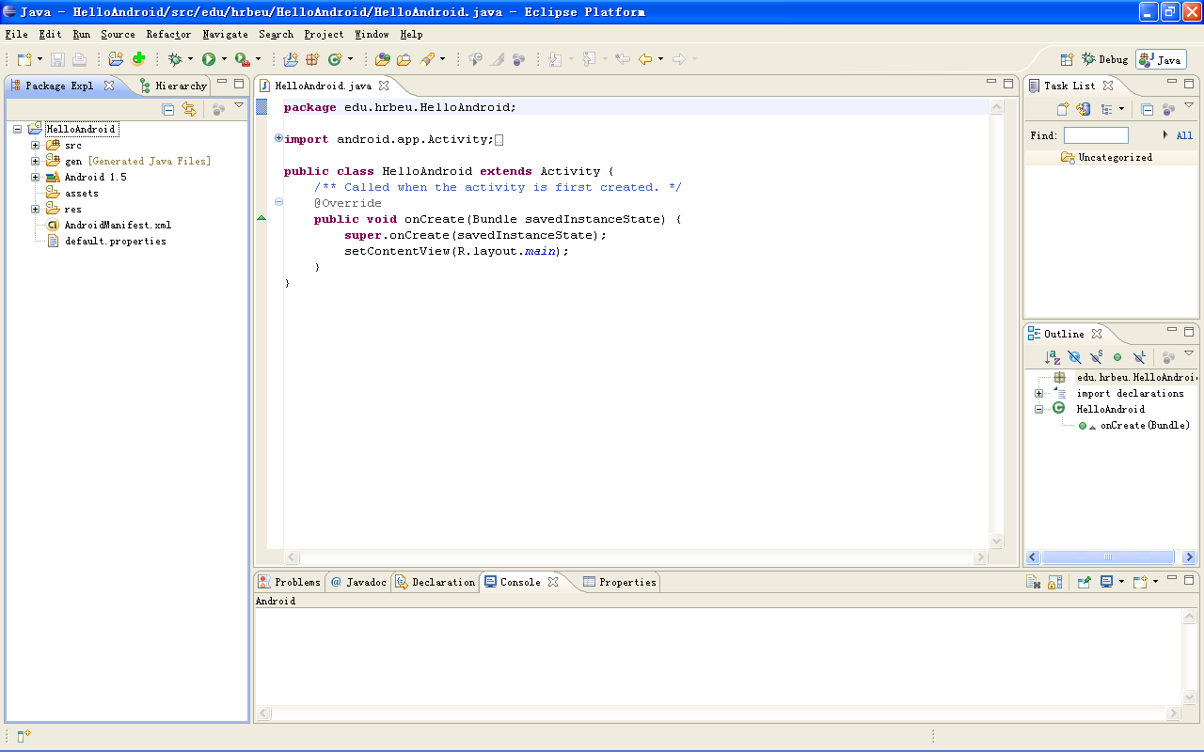
3.1 第一个Android程序
启动Eclipse

Slide 12
3.1 第一个Android程序
Android虚拟设备（AVD）
AVD是对Android模拟器进行自定义的配置清单，能够配置Android模拟器的硬件列表和外观，支持Android系统版本、附件SDK库和储存设置等信息。因为1.5版本的Android SDK中没有附带任何配置好的AVD，所以需建立一个AVD

Slide 13
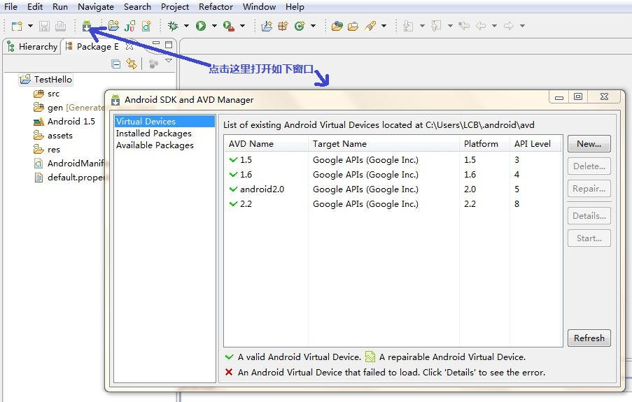
3.1 第一个Android程序
建立AVD(课本上使用命令行方式建立)

Slide 14
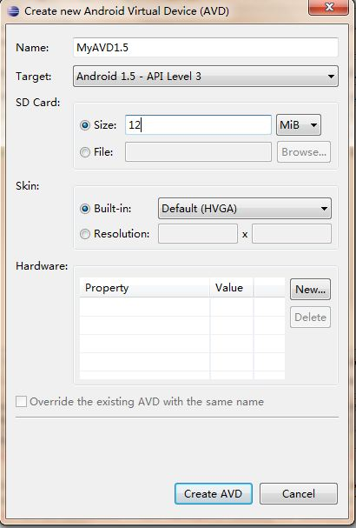
3.1 第一个Android程序
建立AVD
  一般只需要设定前面三项的值:
    虚拟机的名字—一般以SDK版本号命名
    SDK的版本
    SD卡的容量—有些应用程序如果没有SD卡不能正常运行.

Slide 15
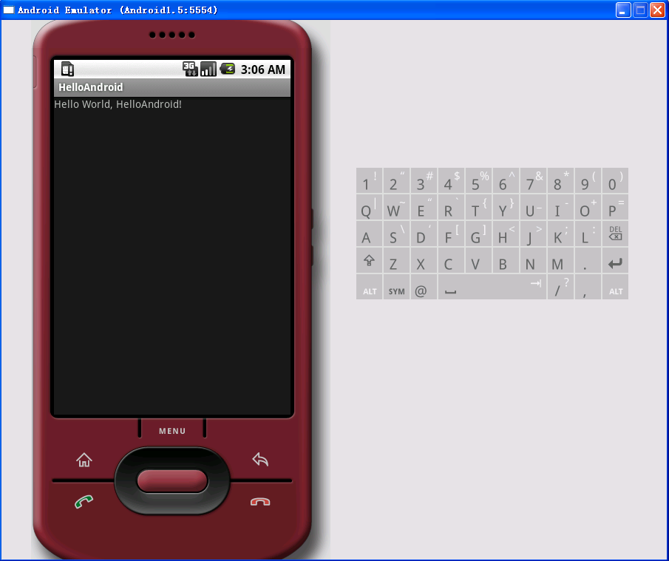
3.1 第一个Android程序
启动Android程序
  路径：Run→Run ∣Android Application或Run→Debug ∣Android Application
  在程序调试完毕后，可直接再次运行Android程序，以便节约启动模拟器的时间

Slide 16
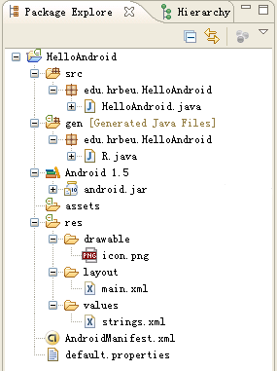
3.2 Android程序结构
在建立HelloAndroid程序的过程中，ADT会自动建立一些目录和文件，这些目录和文件有其固定的作用，有的允许修改，有的不能修改。

Slide 17
3.2 Android程序结构
在“Package Explore”中，ADT以工程名称HelloAndroid作为根目录，将所有字段生成的和非自动生成的文件都保存在这个根目录下
根目录包含四个子目录：src、assets、res和gen，一个库文件android.jar，以及两个工程文件Androidmanifest.xml和default.properties

Slide 18
3.2 Android程序结构
src目录是源代码目录，所有允许用户修改的java文件和用户自己添加的java文件都保存在这个目录中
HelloAndroid工程建立初期，ADT根据用户在工程向导中的“Create Activity”选项，自动建立HelloAndroid.java文件

Slide 19
3.2 Android程序结构
HelloAndroid.java是Android工程向导根据Activity名称创建的java文件，这个文件完全可以手工修改。为了在Android系统上显示图形界面，需要使用代码继承Activity类，并在onCreate()函数中声明需要显示的内容
HelloAndroid.java文件的代码如下
package edu.hrbeu.HelloAndroid; import android.app.Activity; import android.os.Bundle; public class HelloAndroid extends Activity { /** Called when the activity is first created. */ @Override public void onCreate(Bundle savedInstanceState) { super.onCreate(savedInstanceState); setContentView(R.layout.main); } }

Slide 20
3.2 Android程序结构
    第3行和第4行的代码通过android.jar从Android SDK中引入了Activity和Bundle两个重要的包，用以子类继承和信息传递
    第6行代码声明HelloAndroid类继承Activity类
    第8行代码表明需要重写onCreate()函数
    第9行代码的onCreate()会在Activity首次启动时会被调用，为了便于理解，可以认为onCreate()是HelloAndroid程序的主入口函数
    第10行代码调用父类的onCreate()函数，并将savedInstanceState传递给父类，savedInstanceState是Activity的状态信息
    第11行代码声明了需要显示的用户界面，此界面是用XML语言描述的界面布局，保存在scr/ layout/main.xml资源文件

Slide 21
3.2 Android程序结构
gen目录是1.5版本新增的目录，用来保存ADT自动生成的java文件，例如R.java(统一命名程序中用到的资源的ID)
R.java文件是ADT自动生成的文件，包含对drawable、layout和values目录内的资源的引用指针，Android程序能够直接通过R类引用目录中的资源

Slide 22
3.2 Android程序结构
  R.java文件不能手工修改，如果向资源目录中增加或删除了资源文件，则需要在工程名称上右击，选择Refresh来更新R.java文件中的代码
  R类包含的几个内部类，分别与资源类型相对应，资源ID便保存在这些内部类中，例如子类drawable表示图像资源，内部的静态变量icon表示资源名称，其资源ID为0x7f020000。一般情况下，资源名称与资源文件名相同

Slide 23
3.2 Android程序结构
HelloAndroid工程生成的R.java文件的代码
package edu.hrbeu.HelloAndroid; public final class R { public static final class attr { } public static final class drawable { public static final int icon=0x020000; } public static final class layout { public static final int main=0x030000; } public static final class string { public static final int app_name=0x040001; public static final int hello=0x040000; } }

Slide 24
3.2 Android程序结构
引用资源
资源引用有两种情况：一种是在代码中引用资源；另一种是在资源中引用资源
  代码中引用资源，需要使用资源的ID，可以通过[R.resource_type.resource_name]或[android.R.resource_type.resource_name]获取资源ID
    resource_type代表资源类型，也就是R类中的内部类名称
    resource_name代表资源名称，对应资源的文件名或在XML文件中定义的资源名称属性
  资源中引用资源，引用格式：＠ [package:]type/name
    ＠表示对资源的引用
    package是包名称，如果在相同的包，package则可以省略

Slide 25
3.2 Android程序结构
android.jar文件是Android程序所能引用的函数库文件，Android通过平台所支持API都包含在这个文件中
assets目录用来存放原始格式的文件，例如音频文件、视频文件等二进制格式文件。此目录中的资源不能被R.java文件索引。，所以只能以字节流的形式读取。一般情况下为空.

Slide 26
3.2 Android程序结构
res目录是资源目录，有三个子目录用来保存Android程序所有资源
  drawable目录用来保存图像文件
  layout目录用来保存与用户界面相关的布局文件
  valuse目录保存文件颜色、风格、主题和字符串等
  在Hello Android工程中，ADT在drawable目录中自动引入了icon.png文件，作为HelloAndroid程序的图标文件；在layout目录生成了mail.xml文件，用于描述用户界面

Slide 27
3.2 Android程序结构
main.xml文件，是界面布局文件，利用XML语言描述的用户界面
界面布局的相关内容将在第5章用户界面设计中进行详细介绍

Slide 28
3.2 Android程序结构
main.xml文件的代码
  第7行的代码说明在界面中使用TextView控件，TextView控件主要用来显示字符串文本
  第10行代码说明TextView控件需要显示的字符串，非常明显，@string/hello是对资源的引用
<?xml version="1.0" encoding="utf-8"?> <LinearLayout xmlns:android="http://schemas.android.com/apk/res/android" android:orientation="vertical" android:layout_width="fill_parent" android:layout_height="fill_parent" > <TextView android:layout_width="fill_parent" android:layout_height="wrap_content" android:text="@string/hello" /> </LinearLayout>

Slide 29
3.2 Android程序结构
Strings.xml文件的代码
  通过strings.xml文件的第3行代码分析，在TextView控件中显示的字符串应是“Hello World, HelloAndroid!”
  如果读者修改strings.xml文件的第3行代码的内容，重新编译、运行后，模拟器中显示的结果也应该随之更改
<?xml version="1.0" encoding="utf-8"?> <resources> <string name="hello">Hello World, HelloAndroid!</string> <string name="app_name">HelloAndroid</string> </resources>

Slide 30
3.2 Android程序结构
AndroidManifest.xml是XML格式的Android程序声明文件，包含了Android系统运行Android程序前所必须掌握的重要信息，这些信息包含应用程序名称、图标、包名称、模块组成、授权和SDK最低版本等，而且每个Android程序必须在根目录下包含一个AndroidManifest.xml文件
"

Slide 31
3.2 Android程序结构
AndroidManifest.xml文件的代码
<?xml version="1.0" encoding="utf-8"?> <manifest xmlns:android="http://schemas.android.com/apk/res/android" package="edu.hrbeu.HelloAndroid" android:versionCode="1" android:versionName="1.0"> <application android:icon="@drawable/icon" android:label="@string/app_name"> <activity android:name=".HelloAndroid" android:label="@string/app_name"> <intent-filter> <action android:name="android.intent.action.MAIN" /> <category android:name="android.intent.category.LAUNCHER" /> </intent-filter> </activity> </application> <uses-sdk android:minSdkVersion="3" /> </manifest>

Slide 32
3.2 Android程序结构
AndroidManifest.xml文件的根元素是manifest，包含了xmlns:android、package、android:versionCode和android:versionName共4个属性
  xmlns:android定义了Android的命名空间，值为http://schemas.android.com/apk/res/android
  package定义了应用程序的包名称
  android:versionCode定义了应用程序的版本号，是一个整数值，数值越大说明版本越新，但仅在程序内部使用，并不提供给应用程序的使用者
  android:versionName定义了应用程序的版本名称，是一个字符串，仅限于为用户提供一个版本标识

Slide 33
3.2 Android程序结构
manifest元素仅能包含一个application元素，application元素中能够声明Android程序中最重要的四个组成部分，包括Activity、Service、BroadcastReceiver和ContentProvider，所定义的属性将影响所有组成部分
  第6行属性android:icon定义了Android应用程序的图标，其中@drawable/icon是一种资源引用方式，表示资源类型是图像，资源名称为icon，对应的资源文件为res/drawable目录下的icon.png
  第7行属性android:label则定义了Android应用程序的标签名称

Slide 34
3.2 Android程序结构
activity元素是对Activity子类的声明，必须在AndroidManifest.xml文件中声明的Activity才能在用户界面中显示
  第8行属性android:name定义了实现Activity类的名称，可以是完整的类名称，也可以是简化后的类名称
  第9行属性android:label则定义了Activity的标签名称，标签名称将在用户界面的Activity上部显示，@string/app_name同样属于资源引用，表示资源类型是字符串，资源名称为app_name，资源保存在res/values目录下的strings.xml文件中
intent-filter中声明了两个子元素action和category，intent-filter使HelloAndroid程序在启动时，将.HelloAndroid这个Activity作为默认启动模块

Slide 35
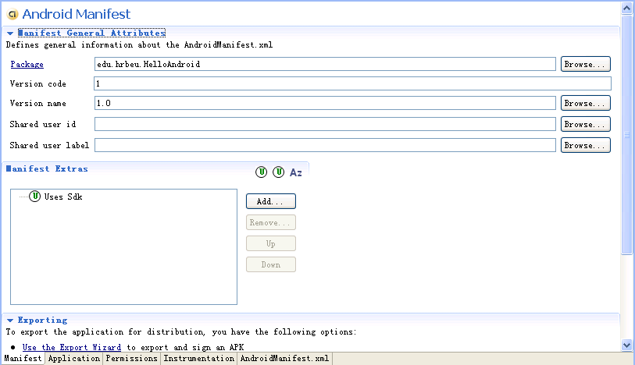
3.2 Android程序结构
可视化编辑器
双击AndroidManifest.xml文件，直接进入可视化编辑器，用户可以直接编辑Android工程的应用程序名称、包名称、图标、标签和许可等相关属性

Slide 36
3.2 Android程序结构
default.properties文件记录Android工程的相关设置，该文件不能手动修改，需右键单击工程名称，选择“Properties”进行修改
在default.properties文件中只有第12行是有效代码，说明Android程序的编译目标
# This file is automatically generated by Android Tools. # Do not modify this file -- YOUR CHANGES WILL BE ERASED! # # This file must be checked in Version Control Systems. # # To customize properties used by the Ant build system use, # "build.properties", and override values to adapt the script to your # project structure. # Project target. target=android-3

Slide 37
3.3 命令行创建程序
命令行工具
  命令行工具保存在<Android SDK>/tools目录下
利用命令行工具开发Android程序的步骤
  使用android.bat建立HelloCommondline工程所需的目录和文件
  使用Apache Ant对HelloCommondline工程进行编译和apk打包
  使用adb.exe将HelloCommondline工程上传到Android模拟器中

Slide 38
3.3 命令行创建程序
使用android.bat建立HelloCommondline工程所需的目录和文件
  Android.bat是一个批处理文件，可以用来建立和更新Android工程，同时也管理AVD，能够创建Android工程所需要的目录结构和文件
  Android.bat建立和更新Android工程的命令和参数说明
命令 | 参数 | 说明 | 备注
android create project | -k <package> | 包名称 | 必备参数
 | -n <name> | 工程名称
 | -a <activity> | Activity名称
 | -t <target> | 新工程的编译目标 | 必备参数
 | -p <path> | 新工程的保存路径 | 必备参数
android update project | -t <targe> | 设定工程的编译目标 | 必备参数
 | -p <path> | 工程的保存路径 | 必备参数
 | -n <name> | 工程名称

Slide 39
3.3 命令行创建程序
  建立过程：开始→运行→CMD 启动CMD 并进入<Android SDK>/tools目录，输入命令
  或者
  新工程的名称为HelloCommandline，包名称为edu.hrbeu.HelloCommandline，Activity名称是HelloCommandline，编译目标的ID为2，新工程的保存路径是E:\Android\workplace\HelloCommandline
android create project –n HelloCommandline –k edu.hrbeu.HelloCommandline –a HelloCommandline –t 2 –p e:\Android\workplace\HelloCommandline
android create project –-name HelloCommandline –-package edu.hrbeu.HelloCommandline –-activity HelloCommandline –-target 2 –-path e:\Android\workplace\HelloCommandline

Slide 40
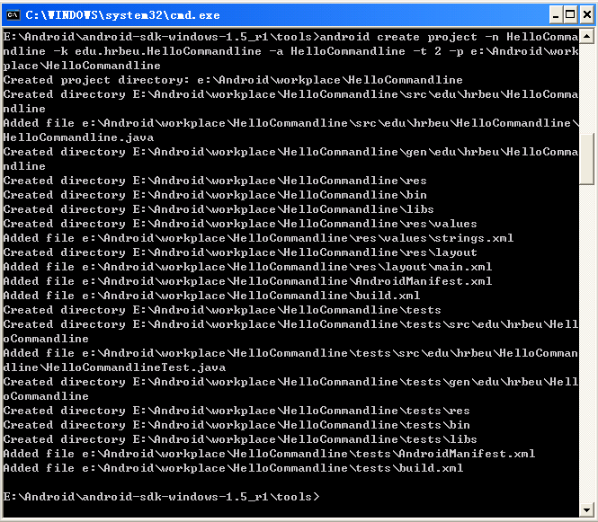
3.3 命令行创建程序
  运行结果

Slide 41
3.3 命令行创建程序
  仔细观察android.bat建立的目录和文件，发现其中一些在Eclipse开发环境中从未出现过的目录和文件，例如build.xml、local.properties和tests目录。这些新目录和文件的出现，主要是为了在构建Android程序时使用Apache Ant
  Apache Ant
    一个将软件编译、测试、部署等步骤联系在一起的自动化工具，多用于Java环境中的软件开发
    若在构建Android程序时使用Apache Ant，可以简化程序的编译和apk打包过程

Slide 42
3.3 命令行创建程序
  HelloCommondline工程文件和目录列表
文件 | 说明
AndroidManifest.xml | 应用程序声明文件
build.xml | Ant的构建文件
default.properties | 保存编译目标，由Android工具自动建立，不可手工修改
build.properties | 保存自定义的编译属性
local.properties | 保存Android SDK的路径，仅供Ant使用
edu\hrbeu\HelloCommandline/HelloCommandline.java | Activity文件
bin/ | 编译脚本输出目录
gen/ | 保存Ant自动生成文件的目录, 例如R.java
libs/ | 私有函数库目录
res/ | 资源目录
src/ | 源代码目录
tests/ | 测试目录

Slide 43
3.3 命令行创建程序
  HelloCommondline工程文件和目录列表
    libs目录用来保存私有的函数库文件，在工程创建初期是空文件夹
    tests目录用于测试用途，在工程创建初期，文件夹的内容是HelloCommandline工程所有文件和目录的一个完成拷贝
    local.properties文件是保存Android SDK的路径的文件，由Android工具自动建立，不允许进行手工修改
    local.properties文件该的主要用途是供Apache Ant寻找Android SDK的保存路径，第10行说明了Android SDK的路径是E:\Android\android-sdk-windows-1.5_r1

Slide 44
3.3 命令行创建程序
  local.properties文件的代码如下
# This file is automatically generated by Android Tools. # Do not modify this file -- YOUR CHANGES WILL BE ERASED! # # This file must *NOT* be checked in Version Control Systems, # as it contains information specific to your local configuration. # location of the SDK. This is only used by Ant # For customization when using a Version Control System, please read the # header note. sdk-location=E:\\Android\\android-sdk-windows-1.5_r1

Slide 45
3.3 命令行创建程序
  Build.properties
    保存自定义的编译属性的文件，能够修改应用程序的包名称、源代码目录和编译脚本输出目录等Apache Ant编译属性
    在工程建立初期，build.properties不包含任何有效代码，用户可以手工修改文件内容
    如果需要修改应用程序的包名称，可以取消第8行的注释符号#，并将com.example.myproject替换为正确的包名称
    修改源代码目录和编译脚本输出目录的位置，分别在build.properties文件的第11行和第14行

Slide 46
3.3 命令行创建程序
  build.properties文件的代码如下
# This file is used to override default values used by the Ant build system. # # This file must be checked in Version Control Systems, as it is # integral to the build system of your project. # The name of your application package as defined in the manifest. # Used by the 'uninstall' rule. #application-package=com.example.myproject # The name of the source folder. #source-folder=src # The name of the output folder. #out-folder=bin

Slide 47
3.3 命令行创建程序
  Build.xml是Apache Ant的构建文件，为编译Android程序提供基础信息
  去除注释后的build.xml文件代码如下
<?xml version="1.0" encoding="UTF-8"?> <project name="HelloCommandline" default="help"> <property file="local.properties"/> <property file="build.properties"/> <property file="default.properties"/> <path id="android.antlibs"> <pathelement path="${sdk-location}/tools/lib/anttasks.jar" /> <pathelement path="${sdk-location}/tools/lib/sdklib.jar" /> <pathelement path="${sdk-location}/tools/lib/androidprefs.jar" /> <pathelement path="${sdk-location}/tools/lib/apkbuilder.jar" /> <pathelement path="${sdk-location}/tools/lib/jarutils.jar" /> </path>

Slide 48
3.3 命令行创建程序
    build.xml文件的第4行至第6行代码分别说明三个属性文件的名称
    第8行至14行代码说明了构建过程中使用到的库文件的路径
15. <taskdef name="setup“ classname="com.android.ant.SetupTask“ classpathref="android.antlibs"/> <setup /> </project>

Slide 49
3.3 命令行创建程序
  使用Apache Ant对HelloCommondline工程进行编译和apk打包
  下载Apache Ant地址： http://ant.apache.org/bindownload.cgi
  网站提供zip、tar.gz 和tar.bz2三种格式下载，Windows系统用户推荐下载zip格式的二进制包
  这里下载的Apache Ant压缩包为apache-ant-1.7.1-bin.zip，版本号为1.7.1，并将其解压缩在E:\Android目录下

Slide 50
3.3 命令行创建程序
  在windows系统中添加新的环境变量，Apache才能正常运行。修改位置：“我的电脑” →“属性” →“高级” →“环境变量” →“系统变量”
  新增的系统环境变量
变量名 | 变量值 | 备注
JAVA_HOME | C:\Program Files\Java\jdk_12 | 新增变量
ANT_HOME | E:\Android\apache-ant- | 新增变量
ANDROID_HOME | E:\Android\android-sdk-windows-1.5_r1 | 新增变量
CLASSPATH | $JAVA_HOME/jre/lib:$JAVA_HOME/lib: $JAVA_HOME/lib/tools.jar | 新增变量
Path | ;%ANT_HOME%\bin;%JAVA_HOME%/bin; % ANDROID_HOME %\tools | 已有变量

Slide 51
3.3 命令行创建程序
  JAVA_HOME是JDK的安装目录，根据JDK实际安装位置进行修改
  ANT_HOME是Apache Ant的安装目录，根据Apache Ant实际安装位置进行修改
  ANDROID_HOME是Android SDK的安装目录，根据实际安装位置进行修改
变量名 | 变量值 | 备注
JAVA_HOME | C:\Program Files\Java\jdk_12 | 新增变量
ANT_HOME | E:\Android\apache-ant- | 新增变量
ANDROID_HOME | E:\Android\android-sdk-windows-1.5_r1 | 新增变量
CLASSPATH | $JAVA_HOME/jre/lib:$JAVA_HOME/lib: $JAVA_HOME/lib/tools.jar | 新增变量
Path | ;%ANT_HOME%\bin;%JAVA_HOME%/bin; % ANDROID_HOME %\tools | 已有变量

Slide 52
3.3 命令行创建程序
  CLASSPATH是需要使用的库文件的位置
  Path是可执行文件的搜索路径，将<Apache Ant>/bin、<JDK>/bin和<Android SDK>/tools三个目录追加到原有的Path变量值中，目录之间使用分号分隔
变量名 | 变量值 | 备注
JAVA_HOME | C:\Program Files\Java\jdk_12 | 新增变量
ANT_HOME | E:\Android\apache-ant- | 新增变量
ANDROID_HOME | E:\Android\android-sdk-windows-1.5_r1 | 新增变量
CLASSPATH | $JAVA_HOME/jre/lib:$JAVA_HOME/lib: $JAVA_HOME/lib/tools.jar | 新增变量
Path | ;%ANT_HOME%\bin;%JAVA_HOME%/bin; % ANDROID_HOME %\tools | 已有变量

Slide 53
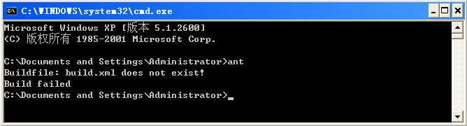
3.3 命令行创建程序
  判断环境变量的正确性。在CMD中运行输入ant命令，通过命令的输出信息判断环境变量是否设置正确
    如果输出的提示包含“Unable to locate tools.jar. Expected to find it in……”，则表明设置环境变量不正确
    如果环境变量设置正确，ant命令的输出结果如下图

Slide 54
3.3 命令行创建程序
  数字签名机制。在Android平台上开发的所有应用程序都必须进行数字签名后，才能安装到模拟器或手机上，否则，将返回错误提示：
    Failure [INSTALL_PARSE_FAILED_NO_CERTIFICATERS]
    在Eclipse开发环境中，ADT在将Android程序安装到模拟器前，已经利于内置的debug key为apk文件自动做了数字签名，这使用户无需自己生产数字签名的私钥，而能够利于debug key快速完成程序调试
    但有一点需要注意，如果用户希望正式发布自己的应用程序，则不能使用debug key，必须使用私有密钥对Android程序进行数字签名

Slide 55
3.3 命令行创建程序
  Apache Ant构建Android应用程序支持Debug模式和Release模式两种构建模式
    Debug模式是供调试使用的构建模式，用于快速测试开发的应用程序，Debug模式自动使用debug key完成数字签名
    Release模式是正式发布应用程序时使用的构建模式，生成没有数字签名的apk文件

Slide 56
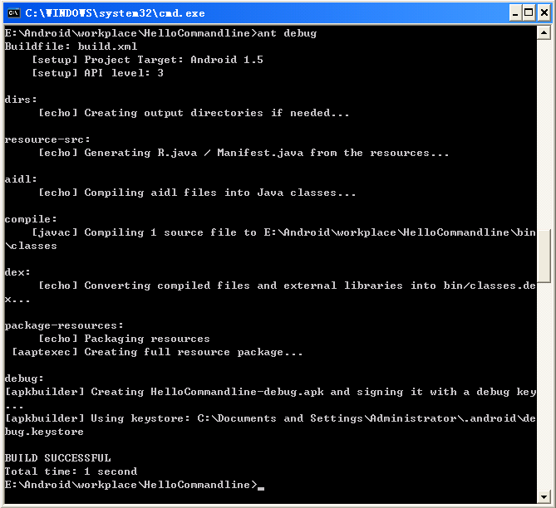
3.3 命令行创建程序
  Debug模式对HelloCommandline工程进行编译，生成具有debug key的apk打包文件。使用CMD，在工程的根目录下，输入ant debug，结果显示如图
  命令运行后，Apache Ant在bin目录中生成打包文件HelloCommandline-debugapk

Slide 57
3.3 命令行创建程序
  如果需要使用Release模式，则需在CMD中输入ant release，运行后会在bin目录中生成打包文件HelloCommandline-unsignedapk

Slide 58
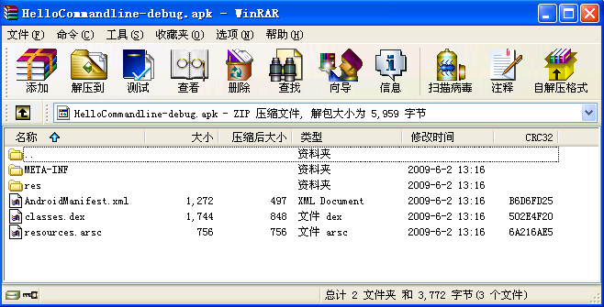
3.3 命令行创建程序
  apk文件是Android系统的安装程序，上传到Android模拟器或Android手机后可以进行安装
    apk文件本身是一个zip压缩文件，能够使用WinRAR、UnZip等软件直接打开
    下图是WinRAR打开的HelloCommandline-debugapk文件

Slide 59
3.3 命令行创建程序
    res\目录用来存放资源文件
    AndroidManifest.xml是Android声明文件
    classes.dex是Dalvik虚拟机的可执行程序
    resources.arsc 是编译后的二进制资源文件

Slide 60
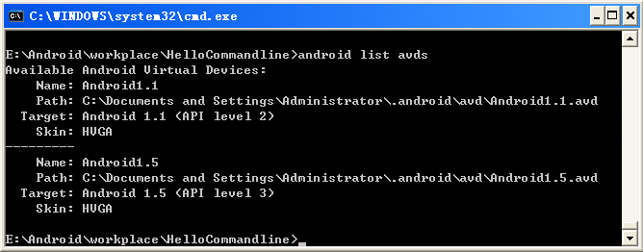
3.3 命令行创建程序
使用adb.exe将HelloCommondline工程上传到 Android模拟器中
  指定AVD。在启动模拟器时，需指定所使用的AVD。可以使用android list avds命令进行查询AVD。在这里，建立两个AVD，Android1.1和Android1.5，1.1版只是用于区别1.5版。这里使用Android1.5启动模拟器
  在CMD中输入命令emulator –avd Android1.5

Slide 61
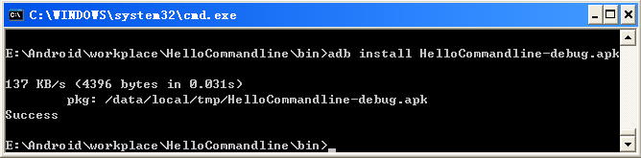
3.3 命令行创建程序
  上传文件。Android模拟器正常启动后，利于adb.exe工具能够把HelloCommandline-debugapk文件上传的模拟器中
    adb.exe工具除了能够在Android模拟器中上传和下载文件，还能够管理模拟器状态，是调试程序时不可缺少的工具
    在CMD中，进入<HelloCommandline>/bin目录，输入命令：adb install HelloCommandline-debugapk。完成apk程序上传到模拟器的过程
    如果上传成功，结果如图显示

Slide 62
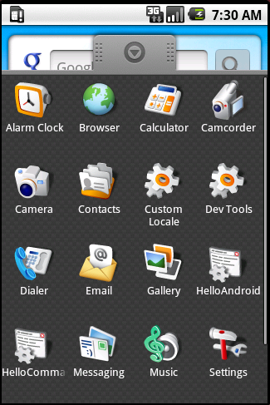
3.3 命令行创建程序
  启动应用程序。apk文件上传后，需手工启动HelloCommandline程序
    单击模拟器界面左下角上刚安装的HelloCommandline程序图标，即可手工启动
    如果在模拟器中找不到新安装的程序，尝试重新启动Android模拟器
    Android的包管理器经常仅在模拟器启动时候检查应用程序的AndroidManifest.xml文件，这就导致部分上传的Android应用程序不能立即启动

Slide 63
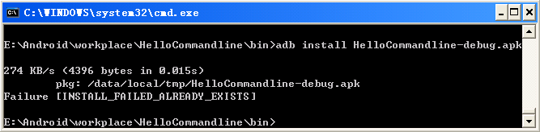
3.3 命令行创建程序
  编译和打包应用程序。修改HelloCommandline工程代码后，需要使用Apache Ant重新编译和打包应用程序，并将新生成的apk文件上传到Android模拟器中
    如果新程序的包名称没有改变，则在使用adb.exe上传apk文件到模拟器时，会出现如下图的错误提示，此时，需要在模拟器中先删除原有apk文件，再使用adb.exe工具上传新的apk文件

Slide 64
3.3 命令行创建程序
  删除apk文件的方法
    使用adb uninstall <包名称>的方法，例如删除HelloCommandline工程的apk文件，则可在CMD中输入命令adb uninstall edu.hrbeu.HelloCommandline，提示“Success”则表示成功删除
    使用 adb shell rm /data/app/<包名称>apk的方法，同样以删除HelloCommandline工程的apk文件为例，在CMD中输入下面的命令，没有任何提示则表示删除成功
adb shell rm /data/app/edu.hrbeu.HelloCommandlineapk

Slide 65
3.3 命令行创建程序
  如果仅有一个Android模拟器在运行，用户可以一条命令完成Android工程编译、apk打包和上传过程
    启动CMD，进入HelloCommandline工程的根目录下
    输入adb install，adb.exe将自动构建工程
    并使用debug key对工程进行签名
    之后将apk文件上传到Android模拟器中
  如果同时有两个或两个以上的Android模拟器存在，这种方法将会失败，因为adb.exe不能够确定应该将apk文件上传到哪一个Android模拟器中。多次使用这种方法时，同样需要先删除模拟器中已有的apk文件

Slide 66
习题：
1.简述R.java和AndroidManefiest.xml文件的用途。
2.尝试建立一个Android 1.1版本的AVD，AVD的名称为MyAVD_1.1。
3.使用Eclipse建立名为MyAndroid的工程，包名称为edu.hrbeu.MyAndroid，使用第2题中建立的AVD，程序运行时显示Hello MyAndroid。
4.尝试使用命令行方式建立一个Android应用程序，并完成apk打包和程序安装过程。

